Slide 1

Создание простого платформера
Для консоли Nintendo Game Boy
Подготовил студент группы К3-21Б Иванников Родион

Slide 2
Содержание
Введение
Глоссарий
Инструкция использования
Функции библиотеки GBDK
Описание программы
Основные процедуры и функции
Блок-схема процедуры gameprocess()
Результат работы программы

Slide 3
Введение
Задача курсовой работы заключается в том, чтобы написать игру-платформер для консоли Nintendo Game Boy на языке программирования C.
Приложение можно считать платформером, если в нем присутствуют прыжки и возможность перемещаться между платформами

Slide 4
Глоссарий
GBDK – набор инструментов для разработки игр на Nintendo Game Boy на языке С
Спрайты – четырехцветные изображения размером 8х8 пикселей, находятся на экране спрайтов, легко перемещаются по экрану
Мета спрайт – группа из четырех спрайтов, передвигаемых как одно целое
Тайлы – те же самые спрайты, но находящиеся на экране заднего фона. Их нельзя изменять и перемещать, поверх них можно лишь накладывать другие тайлы

Slide 5
Инструкция использования
1. После открытия эмулятора нужно нажать ПКМ по его окну, далее перейти в Options>>Joypad>>configure keyboard. В открывшемся окне нужно зажать ту клавишу на клавиатуре, которую вы хотите привязать к подсвеченной красным кнопке геймпада. Когда кнопка окрасится в зеленый, можно отпустить клавишу и перейти к следующей. После настройки управления закройте окно настроек.
2. Нажав ПКМ по окну эмулятора выберите Load ROM. Далее выберите файл с расширением .gb в открывшемся окне проводника.
3. После появления начального экрана, нажмите start. В меню с помощью кнопок вверх и вниз выберите нужную опцию. Подтвердите выбор нажатием кнопки А. Далее в зависимости от вашего выбора откроется таблица рекордов, которая вернет вас в меню через некоторое время, либо запустится уровень.
5. Используя кнопки вправо и влево для передвижения, кнопку А для прыжка и кнопку В для атаки, попытайтесь дойти до конца уровня, (дверь в правом нижнем углу) собрав как можно больше монет, убив как можно больше врагов и сохранив все жизни, ведь за все это полагаются очки. Если вы доберетесь до конца уровня живым либо потеряв все жизни, в зависимости от вашего конечного числа очков, вам может быть предложено написать свое имя, которое будет красоваться рядом с вашим результатом в таблице рекордов. После вы снова окажетесь в меню, где сможете либо посмотреть таблицу рекордов, либо переиграть уровень и получить больше очков.
6. Для выхода из игры нажмите ПКМ по окну эмулятора и выберите Exit.

Slide 6
Основные встроенные функции
Set_sprite_data
Процедура из библиотеки GBDK, нужна для загрузки спрайтов в память консоли, на вход получает два целых числа и массив символов. Первое число – номер спрайта, с которого нужно начать загрузку, второе число – количество загружаемых спрайтов. Символьный массив заполнен шестнадцатеричными числами, это нарисованные спрайты, переведенные в цифровой вид.
Set_sprite_tile
Еще одна процедура из библиотеки GBDK. После того как мы загрузили в память консоли спрайты, нужно присвоить им номера для дальнейшей работы с ними. Именно это и делает данная процедура. В качестве параметров она получает два целых числа. Первое – номер, по которому мы в дальнейшем будем обращаться к спрайту, второе – тот номер спрайта из памяти консоли, к которому мы привязываем наш номер.
Move_sprite
Очередная встроенная процедура. С помощью этой процедуры можно перемещать спрайты. Параметры процедуры – три целых числа. Первое – номер, к которому мы привязали наш спрайт с помощью предыдущей процедуры. Второе и третье – координаты перемещения по оси X Y. Обозначим координаты экрана консоли – Левый верхний угол – (0, 8). Правый нижний угол – (160, 152). Ось Y начинается за границей экрана, что странно.

Slide 7
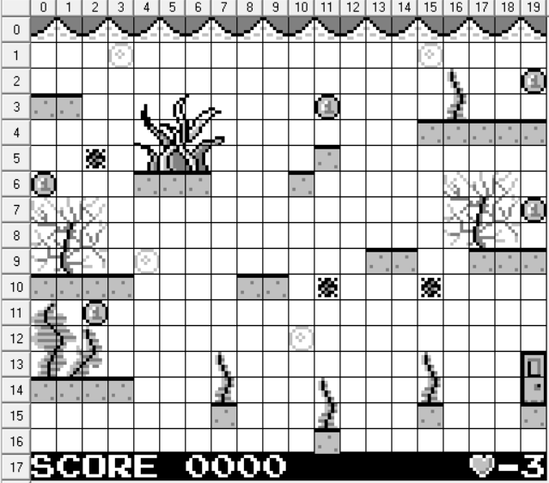
Основные встроенные функции
Set_bkg_data
Процедура из библиотеки GBDK. Делает все то же самое что и процедура set_sprite_data, но загружает в память консоли спрайты для слоя заднего плана
Set_bkg_tiles
На вход процедура получает 4 числа и массив символов. Первые 2 числа – индекс спрайта, с которого нужно начинать отрисовку по оси X и по оси Y. Следующее число – ширина области отрисовки, задаваемая в количестве спрайтов. Последнее число – высота области отрисовки. Разрешение экрана консоли – 160х144 пикселя. Если разделить на 8, то новое разрешение экрана – 20х18 спрайтов. Действительно, для того чтобы полностью изменить экран консоли нужно написать Set_bkg_tiles(0, 0, 20, 18, map), мы начинаем отрисовку с левого верхнего спрайта и полностью заполняем экран спрайтами, карта расположения которых находится в массиве map

Slide 8
Описание программы
Программа представляет набор переменных, массивов и функций, необходимых для создания игрового процесса. После написания кода на языке С программа компилируется на язык асемблера с помощью инструментов GBDK. После полученный файл с разрешением .gb можно запускать через эмулятор Nintendo Game Boy

Slide 9
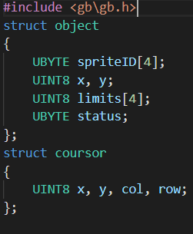
Используемые структуры
Object
Структура object необходима для содержания информации о внутриигровых противниках и движущихся препятствиях. В целочисленном массиве SpriteID находятся номера привязанных к объекту спрайтов. Это нужно для дальнейшего перемещения спрайтов, которых может быть более одного. Две целочисленные переменные XY хранят положение спрайта на экране. Если вы захотите переместить спрайт, то вы будете перемещать его за правый нижний угол, так что за координаты мета спрайтов берутся координаты левого верхнего спрайта, таким образом его координаты будут в центре мета спрайта. Координаты очень важны для детекции столкновений персонажа и препятствий\врагов. Массив limits содержит координаты двух точек, между которыми будут перемещаться движущиеся препятствия. Переменная статус может быть либо 0 либо 1, в зависимости от ее значения препятствие начнет свое движение либо с первой точки либо со второй.
Coursor
Данная структура содержит в себе информацию о курсоре клавиатуры, которая появляется если пользователь получил рекордное количество очков. Структура содержит координаты спрайта курсора, а также номер столбца и строки на клавиатуре для удобного редактирования имени.

Slide 10
Основные процедуры и функции
Perfdelay
Хоть в С и существует процедура задержки delay(), она слишком ресурсозатратна для процессора консоли, так что в библиотеке GBDK существует другая процедура для задержки – wait_vbl_done(). Запустив ее некоторое число раз с помощью цикла for, можно реализовать внутриигровую задержку
Fadeout
Палитра консоли может отображать 4 цвета, процедура fadeout изменяет палитру консоли так, что с каждым шагом цикла цвета темнеют, белый становится светло серым, светло- серый становится темно- серым, а темно- серый становится черным. Картинка на экране постепенно темнеет, что создает эффект затемнения экрана.
Fadein
Процедура, обратная fadeout

Slide 11
Основные процедуры и функции
Coinsrecover
После смерти уровень полностью перезапускается,
все монеты тоже возвращаются на свои места.
Данная процедура скрывает от игрока уже собранные ранее монеты.
Starrecover
Игрок отзеркаливается при изменении направления движения.
Данная процедура возвращает спрайты игрока в изначальное положение.
Когда после смерти игрок появляется в начале уровня, могут возникнуть артефакты, если не вернуть все на свои места
MoveGameSprites
Данная процедура нужна для перемещения мета спрайтов, то есть одновременного перемещения четырех спрайтов. Параметры процедуры – указатель на экземпляр структуры object и координаты, куда будет перемещен мета спрайт. Процедура основана на нескольких процедурах move_sprite()

Slide 12
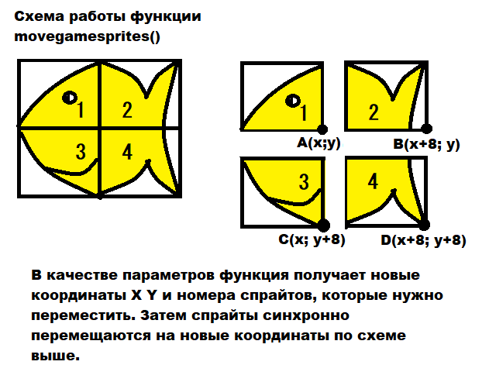
Схема работы функции movegamesprites()

Slide 13
Основные процедуры и функции
ScoreUPDATE
обновляет число очков в уровне
SetJelly
Привязывает спрайты медузы к цифрам, которые получает в параметрах
Добавляет в структуру медузы номера спрайтов (необходимо для передвижения медузы)
Добавляет в структуру медузы границы, до которых может двигаться медуза
SetStar
Привязывает определенные цифры к спрайтам игрока, это необходимо для передвижения игрока
Вносит начальные координаты игрока в структуру игрока
Перемещает игрока в начало уровня
SetSpikes
Привязывает спрайт шипа к цифре, которую получает в параметрах
Добавляет в структуры шипа номер спрайта (необходимо для передвижения шипа)
Добавляет в структуру шипа границы, до которых он может двигаться

Slide 14
Основные процедуры и функции
CouldMove
Вызов данной функции происходит при любом перемещении игрока или его шляпы при атаке.
Одна из самых важных процедур.
В параметрах процедуры структура обьекта и новые координаты
По координатам вычисляется номер тайла в массиве тайлов заднего фона
Если значение этого тайла совпадает со значением тайла платформы, то возвращает 0
Если значение тайла совпадает со значением тайла шипа, то возвращает 0 и запускает процедуру смерти
Если значение тайла совпадает со значением тайла двери, уровень завершается
Если объект, для которого ведется проверка, не является шляпой (в массиве номеров тайлов заполнены все 4 ячейки), в данной функции происходит сбор монет

Slide 15
Основные процедуры и функции
Death
Процедура смерти.
Затемняет экран, после возвращает 4хцветную палитру, затем показывает экран смерти,
после снова затемняет экран, загружает уровень, обновляет число очков и жизней, скрывает от
игрока собранные монеты, приводит спрайты игрока в изначальное положение, возвращает игрока в начало уровня
Затем возвращает 4хцветную палитру и игрок видит перезапущенный уровень
Collision
Функция для детекции столкновений между мета спрайтами
Если расстояние между центрами двух метаспрайтов <16, возвращает 1, иначе 0

Slide 16
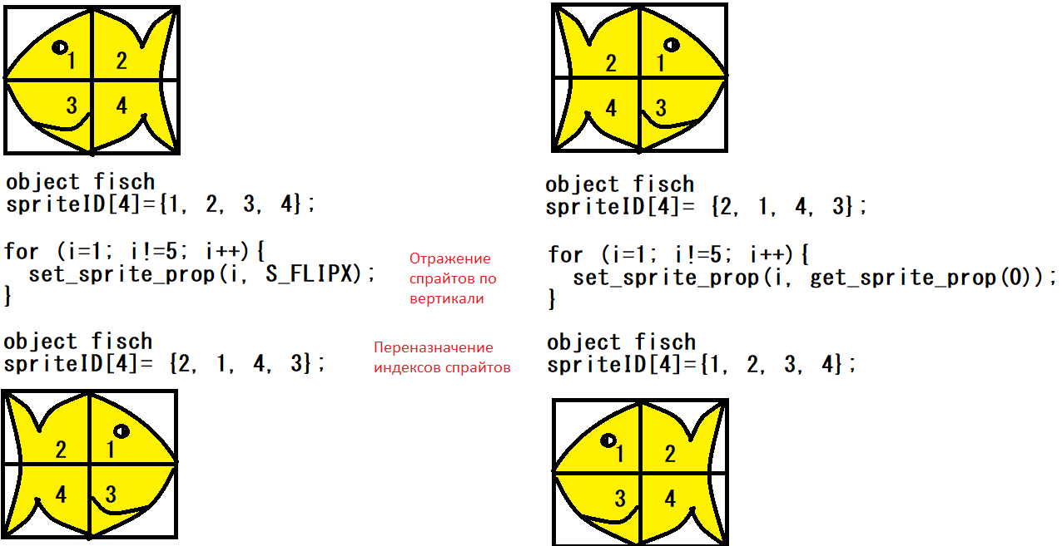
Основные процедуры и функции
Reverse
Данная процедура отражает игрока по вертикали при смене направления движения

Slide 17
Основные процедуры и функции
OneSpriteCollision
Функция для детекции столкновений мета спрайта(комбинации из 4 спрайтов) с одним спрайтом
Первый указатель в параметрах обязательно должен быть на структуру одного спрайта
Второй - на структуру мета спрайта
Если расстояние между центрами объектов <12 пикселей, то возвращает 1, иначе 0
Отдельная функция понадобилась из-за того что координаты мета спрайта - всегда его центр, а
координаты единственного спрайта - его правый нижний угол. Так же из-за того, что ширина одного спрайта - 8 пикселей, а ширина метаспрайта – 16

Slide 18
Основные процедуры и функции
Killin
Вызов данной процедуры происходит когда после атаки шляпа долетает до врага
Очки увеличиваются, а враг перемещается за экран, в недоступную для игрока зону
Falling
"Физика" всего уровня в одной процедуре
Сначала в данной процедуре идет проверка делимости х-координаты игрока на 8
Если остаток равен 0, то под игроков ровно 2 тайла заднего фона
Далее эти 2 тайла проверяются на "проходимость", если они не являются платформами, игрок начинает падать
Если же остаток не равен нулю, то под игроком 3 тайла заднего фона,
происходит все то же самое, что в случае с двумя тайлами, но для трех тайлов
Данная процедура отвечает за падение персонажа. Если спрайты под ним свободны, то персонаж начинает падать.

Slide 19
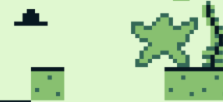
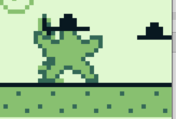
Основные процедуры и функции
Shot
Процедура атаки
Вызывается после нажатия кнопки В во время уровня. В зависимости от того, куда повернут игрок, шляпа выстреливает
вправо или влево. Верхние спрайты игрока изменяются, шляпа с игрока пропадает.
Если на пути шляпы появляется враг - он погибает, шляпа пропадает. Если препятствие - шляпа
врезается в него. После того как шляпа окончила своей полет, верхние спрайты игрока снова меняются и там снова появляется шляпа

Slide 20
Основные процедуры и функции
Spikesmovinver
Процедура для анимации движения шипов по вертикали
Шип движется между двумя предельными точками, которые мы объявляли в одной из процедур выше
При достижении предельной точки изменяет направление своего движения на противоположное. Движение вверх вниз
Spikesmovinhor
Процедура для анимации движения шипов по горизонтали
Шип движется между двумя предельными точками, которые мы объявляли в одной из процедур выше
При достижении предельной точки изменяет направление своего движения на противоположное. Движение вправо влево
Jellymovinhor
Аналогичная процедура для движения медуз по горизонтали

Slide 21
Основные процедуры и функции
Weakjump
Процедура прыжка, ее вызов происходит после нажатия кнопки А
Игрок начинает движение вверх до тех пор, пока не достигнет максимальной высоты либо не встретит препятствие
Аналогично с процедурой падения происходит проверка либо 2х либо 3х тайлов в зависимости от х-координаты игрока
IsWithinKeyboard
Функция клавиатуры
Проверяет, входят ли новые координаты курсора в границы клавиатуры
Возвращает 1 если курсор можно передвинуть на новые координаты, иначе 0
Addtoplayername
Процедура клавиатуры
Добавляет выбранный символ в имя персонажа, пока не достигнут предел по символам(13 символов - максимум)
Removefromplayername
Процедура клавиатуры
Удаляет символ из имени

Slide 22
Основные процедуры и функции
Drawplayername
Процедура клавиатуры
Отрисовывает имя игрока во время ввода
Вызывается при изменении имени
Updateplayername
Процедура клавиатуры
В зависимости от положения курсора после нажатия кнопки А добавляет или удаляет символ из имени героя либо завершает ввод
Askname
Главная процедура клавиатуры, в которой собраны все предыдущие. Реализует механику клавиатуры и ввода.
Arreq
Данная процедура копирует массивы таблицы рекордов для ее удобного редактирования
Newadd
Процедура, в которой происходит редактирование таблицы рекордов при внесении нового рекорда
Showstats
Данная процедура отображает таблицу рекордов
Splashscreen
Данная процедура отображает начальный экран до тех пор пока пользователь не нажмет кнопку START

Slide 23
Основные процедуры и функции
Grandcollision
Единая Функция, где проверяются столкновения игрока с врагами и движущимися преградами
При любом столкновении возвращает 1, иначе 0
Surfacecleaning
Эта процедура скрывает от пользователя спрайты, перемещает их из зоны видимости за границы экрана
Level
Процедура расставляет по позициям врагов, препятствия и главного персонажа, загружает уровень. Все, что вы можете делать после выбора опции START LEVEL происходит в этой процедуре. Процедура заканчивается когда игрок доходит до двери в правом нижнем углу либо когда число жизней становится равным 0.
Menu
Функция управляет разделом меню. Если пользователь выбирает начать уровень – возвращает 1, если посмотреть рекорды – возвращает 0.
Gameprocess
Главная процедура, управляющая работой всей игры

Slide 24
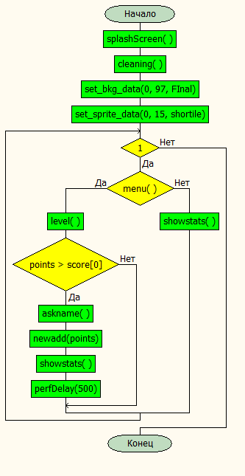
Блок-схема процедуры gameprocess()

Slide 25
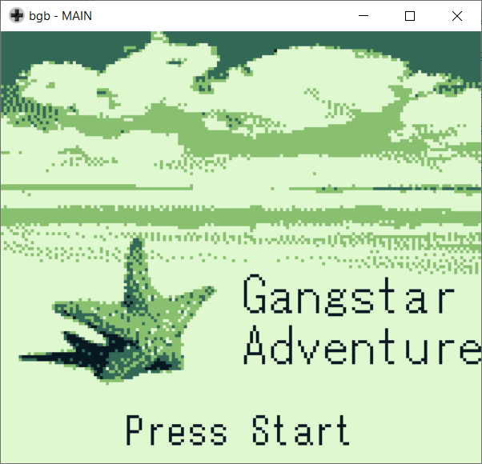
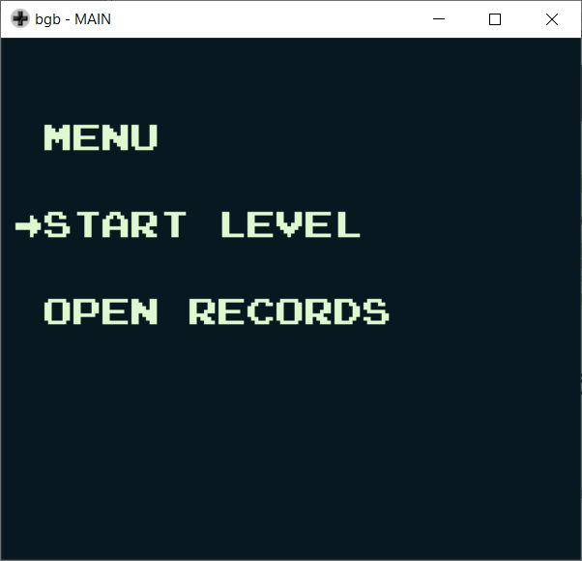
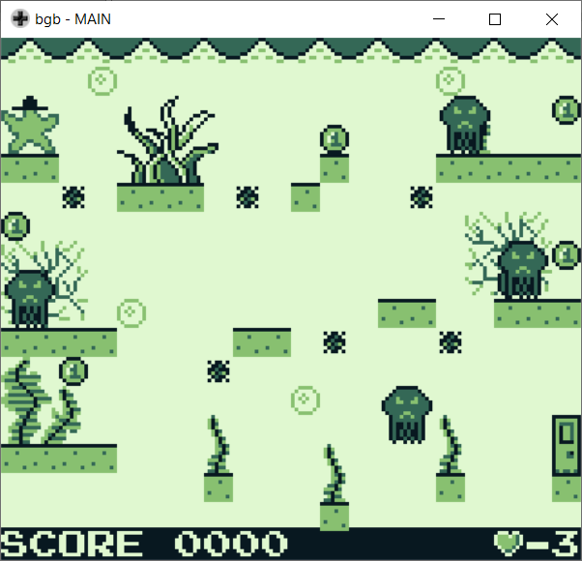
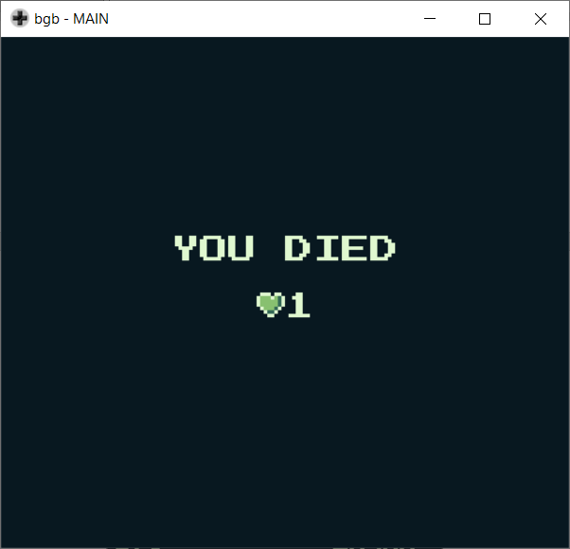
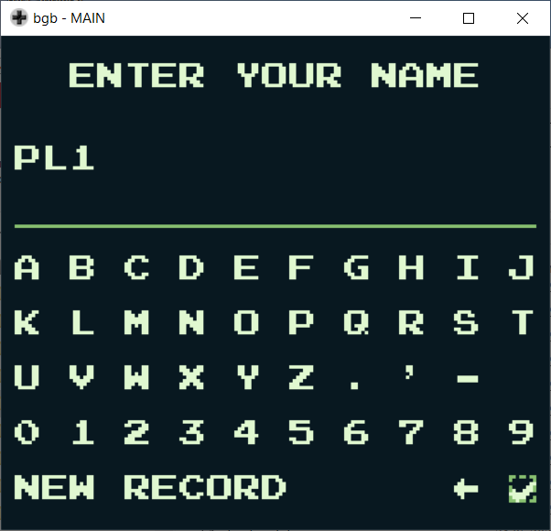
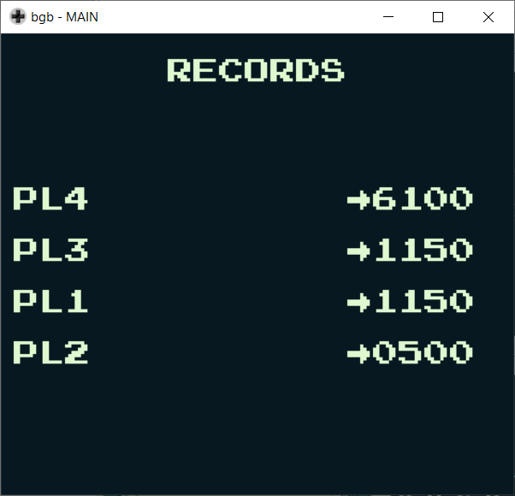
Результат работы программы

Slide 26
Спасибо за внимание!

